Slide 1

Black Box
PADI SoSe 19 | Lisa Rosenberg

Slide 2

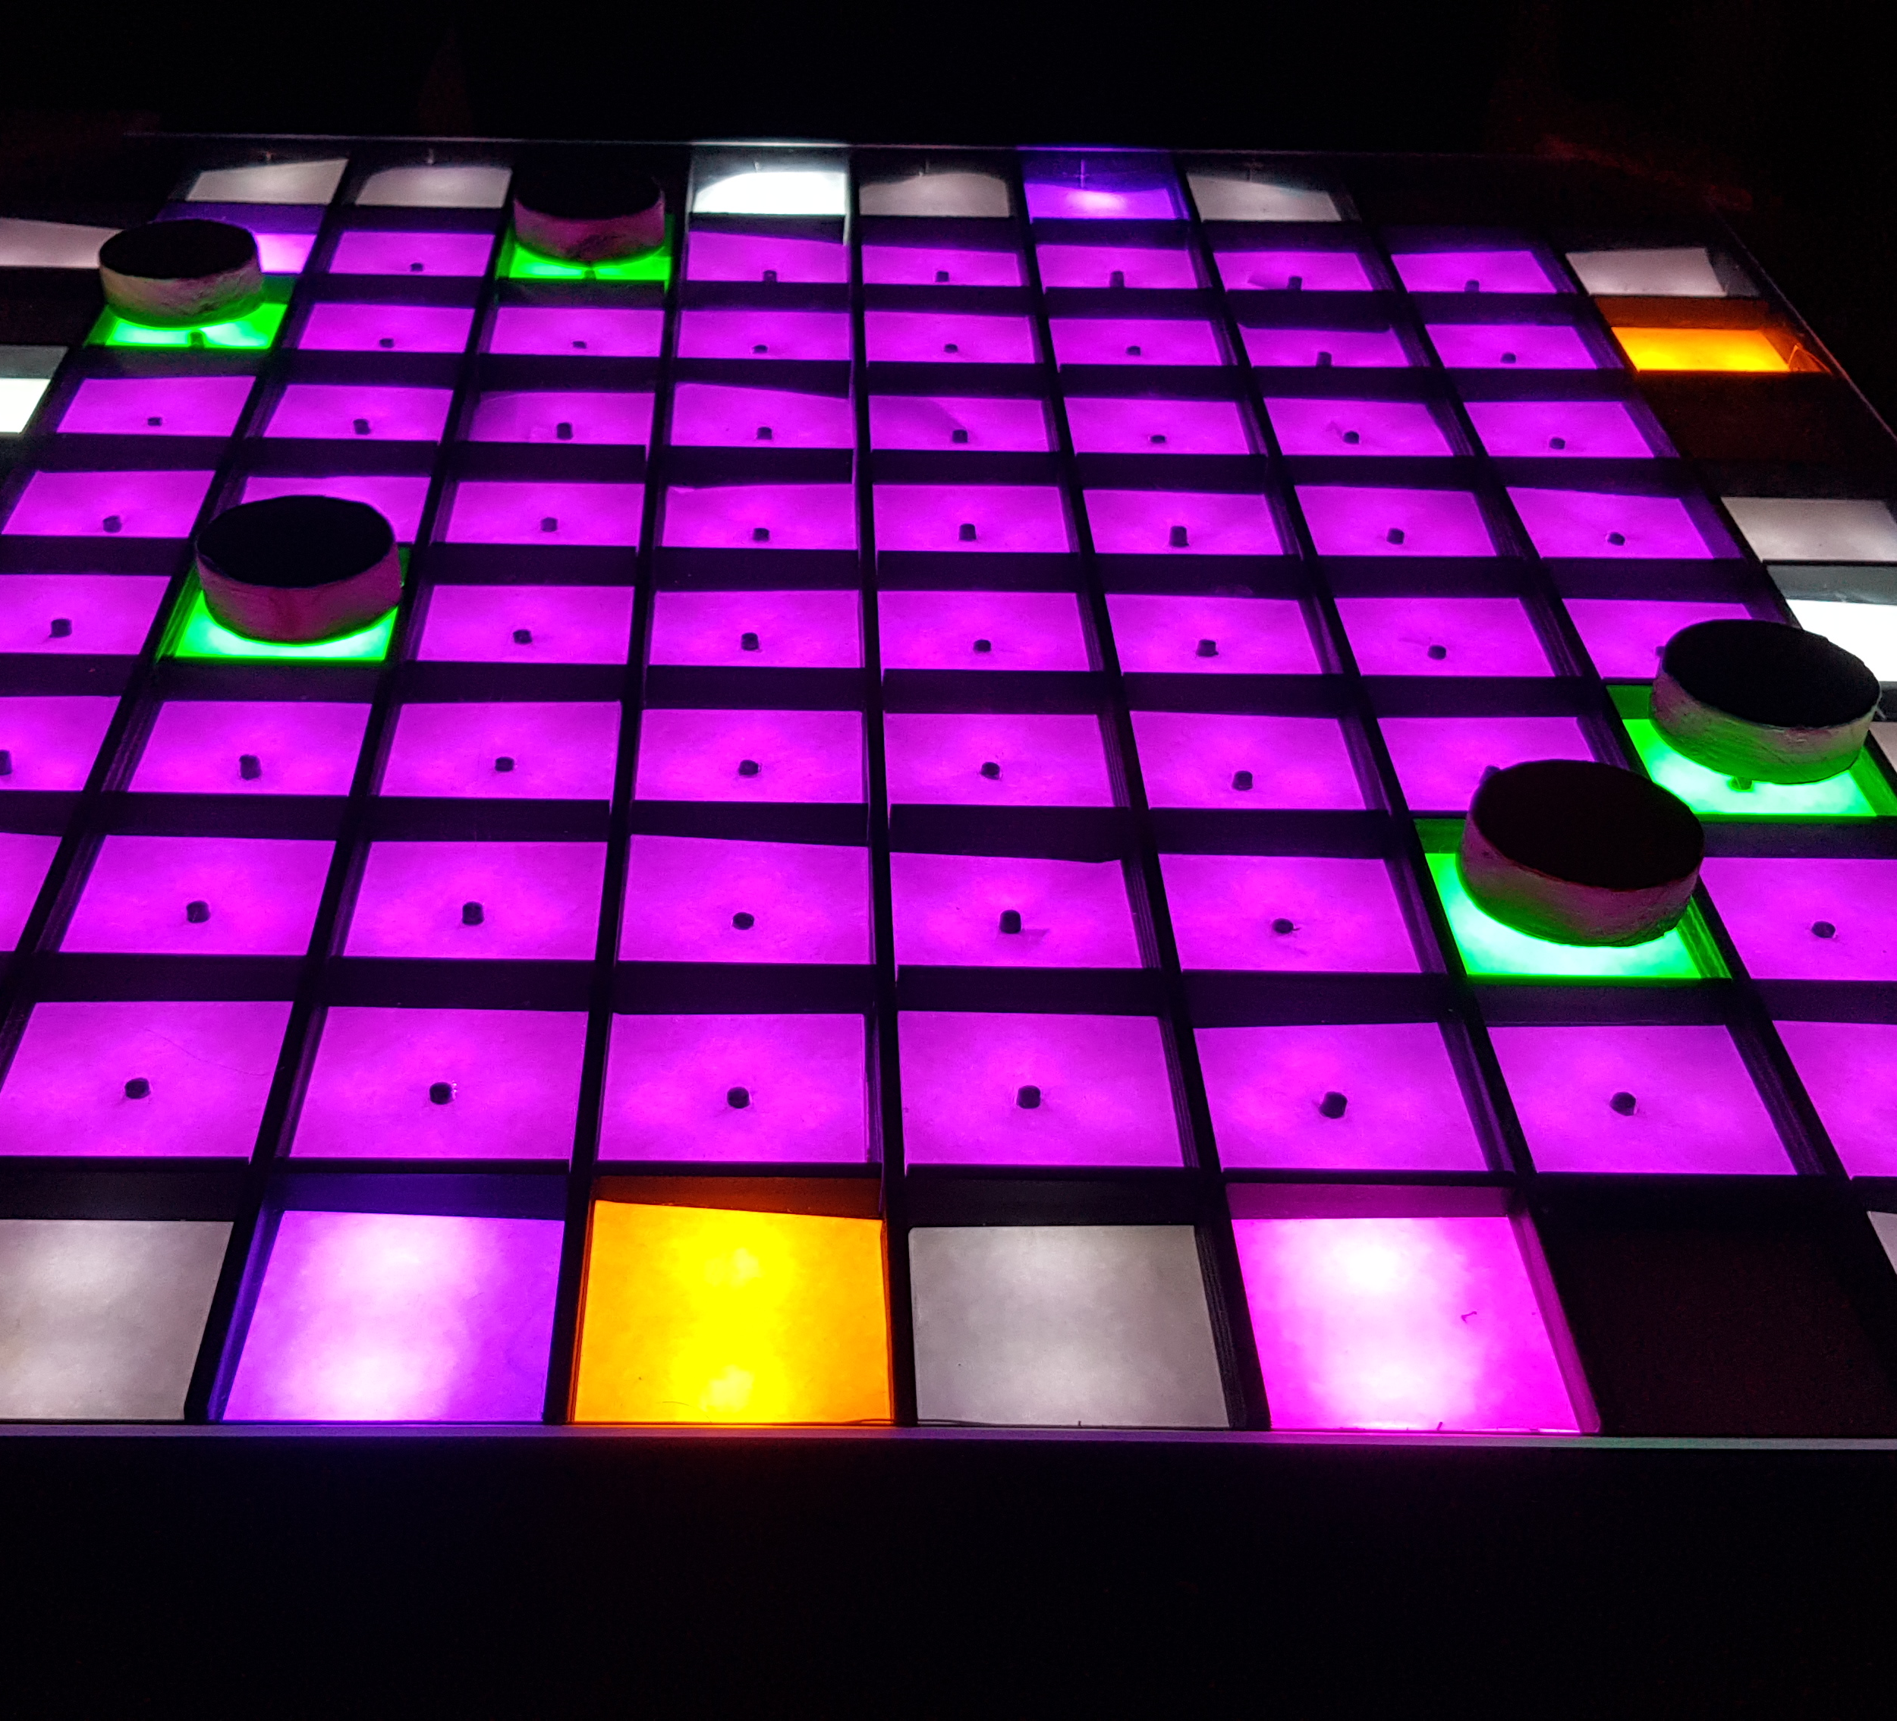
Motivation
Spiel auf Exkursion zum 35c3 kennengelernt
DIY-Brettspiel-Tisch mit Lichtsensoren und LEDs
Verschiedene Spiele implementiert: Black Box, Minesweeper, …

Slide 3
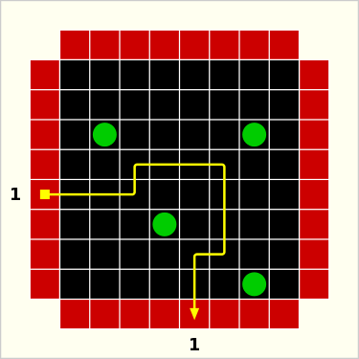
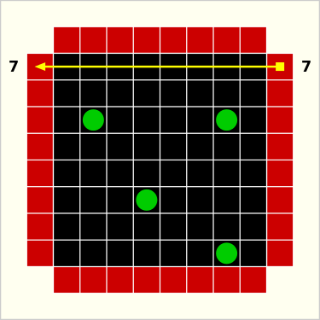
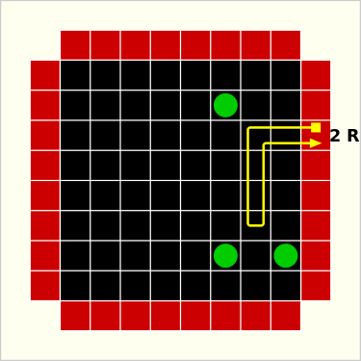
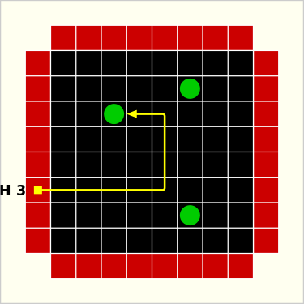
Black Box
Logisches Brettspiel aus 1976
10x10 Spielfeld
Ziel: Versteckte Atome im Feld durch Deduktion finden
Lichstrahlen/Teilchen als Hilfe
Atome haben Atomhülle, die mit Licht/Teilchen interagiert
4 mögliche Ereignisse: Miss, Deflection, Reflection, Hit

Slide 4
Umsetzung
Bestandteile
C++
CMake
Qt
QML

